Slide 1







华海乐赢斗地主项目立项分析 Enrique 张学明
Section 1 市场分析
Section 2 我们的想法
Section 3 开始游戏
市场
机会
目标
任务

Slide 2
Section 1 市场分析
1
斗地主已经成为国民级棋牌游戏。
2
市场上目前排名靠前的产品均特点突出。
3
渠道为王，流量为王。
4
一旦获得市场地位，产品的存续性较好。
5
较低的ARPU以及较好的LTV，可扩展性强。

Slide 3
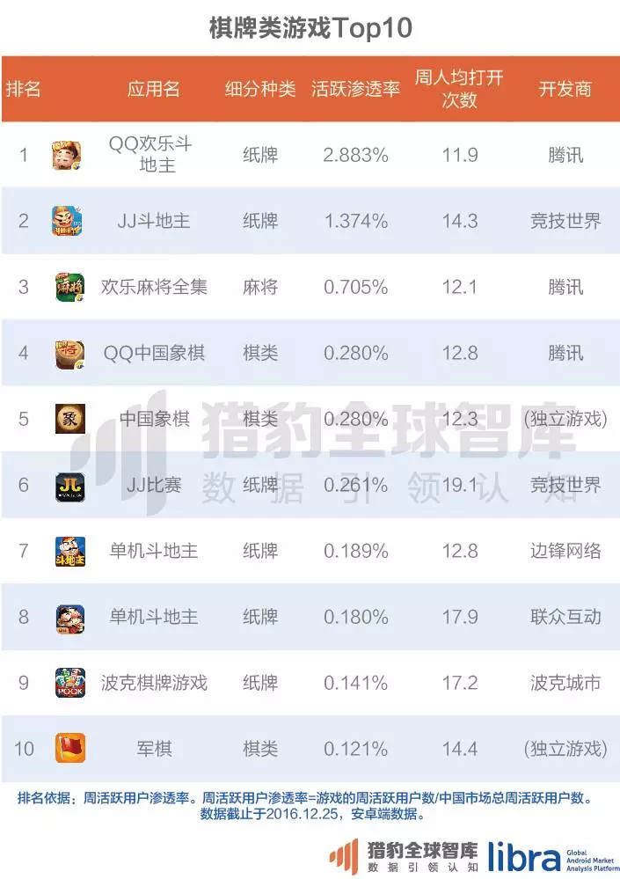
Section 1 市场分析
1
斗地主已经成为国民级棋牌游戏。
中国国民运动是麻将？错，是斗地主。麻将类仅有一款欢乐麻将全集上榜，而斗地主游戏却有6款。
斗地主游戏玩法统一、规则简单，深受各个年龄段的国人热捧。中国人对斗地主这项项目的热爱可能是外国人想不到。如果说早期的斗地主还会受到“人凑不齐”，以及“忘带扑克”的困扰，那互联网和智能手机的普及，让这些问题得到了统一解决。
前十榜单上，棋牌类游戏中，有六款游戏都与斗地主有关。其中腾讯依靠自身强大的用户资源，其推出的QQ欢乐斗地主在榜单领跑，与排在后面的游戏形成了明显的差距。

Slide 4
Section 1 市场分析
2
市场上目前排名靠前的产品均特点突出。
腾讯欢乐斗地主是大而全的产品，综合竞争力和体验好。在玩牌核心、社交关系链、活动系统、任务以及商业化方面都做的非常成熟。
JJ斗地主主打比赛概念，以斗地主为基础大力推广棋牌大厅。APP自带几十种棋牌游戏，推广和运营都较早，取得了一定的市场先机，但产品体验较差，目前已经明显落后于同类产品。
途游斗地主作为后起之秀，红包以及话费等等相关活动丰富多样，核心玩法也有一定优化，产品品质出色。

Slide 5
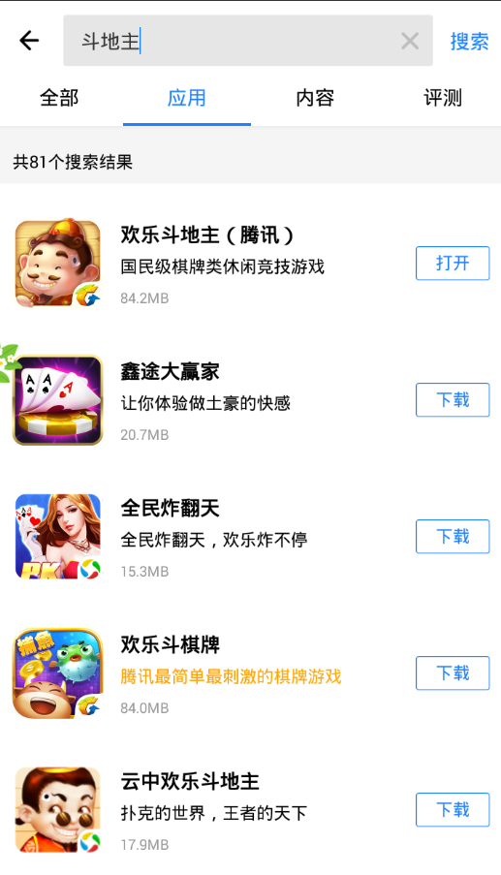
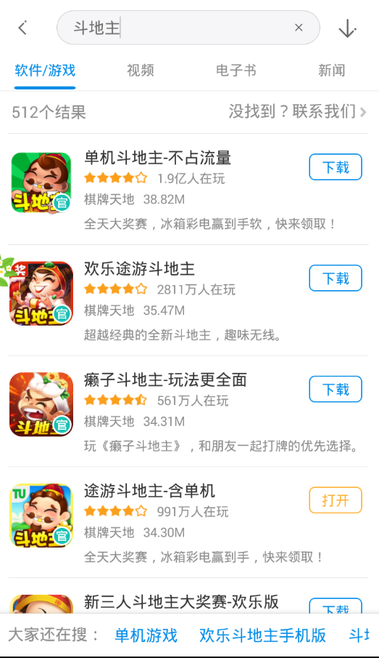
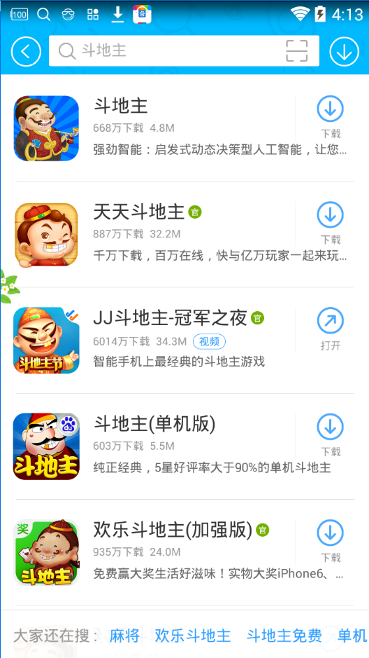
Section 1 市场分析
3
渠道为王，流量为王。
是的，腾讯，360，百度，很明显的现象，他们只推自己的！

Slide 6







Section 1 市场分析
4
一旦获得市场地位，产品的存续性较好。
一代版本一代神，年年新人换旧人。“喜新厌旧”这一用户特点决定了游戏产品的生命周期和迭代节奏。
斗地主->欢乐斗地主->癞子斗地主->XX斗地主，一直是腾讯内部这么多年的难得常青树；同理德州扑克及其受益者。

Slide 7
Section 2 我们的想法
1
目标市场和用户定位必须非常清楚。
2
产品结构形态必须围绕用户创新。
3
需要有“创业精神”的研发运营团队。
4
关于已知的主要挑战的解决方案。

Slide 8

Section 2 我们的想法
1
目标市场和用户必须非常清楚。
喜欢以真钱为游戏标的线上玩家及其服务者。
以游戏产业链为生存基础的职业牌手和商人。
满足娱乐和消遣需求的，服务基于社交关系链的用户群。

Slide 9

Section 2 我们的想法
2
产品结构形态必须围绕用户创新。
以牌桌管理及“俱乐部”为核心理念的产品设计思路。
以游戏大数据、社交关系链、用户中心为辅助系统的底层支持。
以主播、局头、币商、锦标赛发起者等角色为寄托的运营环境优化。

Slide 10

Section 2 我们的想法
3
需要有“创业精神”的研发运营团队。
棋牌游戏因为核心玩法相同，因此竞争更为激烈，对团队要求更高，团队必须把游戏的事当自己的事。
产品重要性在棋牌游戏中将占比稍小，运营团队的规划和建设需要在前期就做足准备。
游戏上线初期需要官方组织俱乐部、局头和主播等线上资源。

Slide 11

Section 2 我们的想法
4
关于已知的主要挑战的解决方案。
关于公平性，游戏设计将引入牌局记录、俱乐部及玩家信誉体系及防作弊提示（IP、GPS、同桌游戏率等等）等系统。
关于面对跟进者的挑战，有两个思路：一是在验证游戏关键数据OK后迅速铺开市场，二是利用先发优势尽早联合强势平台，获得资源整合优势。
因为间接的联系到真钱赌博，因此具有一定的政策风险，需要我们更为谨慎。

Slide 12

Section 3 开始游戏
1
关于市场和机会。
我们极有可能是目前第一批以构建平台为各类用户服务为目的的开发者。
线下牌局线上化的趋势基本不可逆，真钱牌局市场的繁荣基本不可逆。
以集团资源中彩票和主播为入口的流量质量应该相对较高，平台壮大后有一定的优势。

Slide 13

Section 3 开始游戏
2
关于团队配置。
第一批建议开发移动APP，后期可以铺开到H5，Flash暂时不建议。初期的团队成员配置为2产品+2UI+1Client+1Server，中期增加1Client和测试。
建议组成相对封闭式团队，开发和沟通都能更敏捷更高效。
人员质量需要公司领导多参与把关，棋牌产品的质量是第一生命！

Slide 14

Section 3 开始游戏
3
关于工期和未来展望
天下武功“唯快不破”，互联网产品“唯精不红”。工期需要根据公司的资源配置和产品品质要求进行评估。建议产品能在4-5个月左右上线。
建立游戏关键指标监控模型，在留存、付费渗透和ARPU健康的情况下勇于进行大推。
立志于做中国最大的真钱棋牌室！

